Slide 1

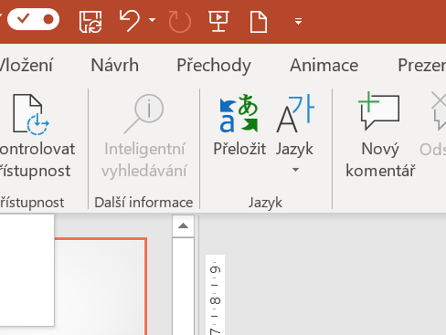
Pravopis

Slide 2
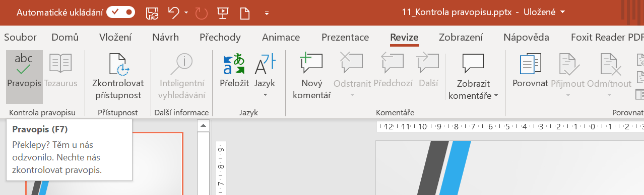
Kontrola pravopisu
Kromě označení chybných slov vám PowerPoint nabízí i jejich opravu.

Slide 3
Automatická kontrola pravopisu
Kontroluje se právě dopsané slovo.
Zda je červeně podtrženo => pravé tlačítko myši
Vybrat z dané nabídky
Přiřadit slovo do slovníku
Přeskakovat chybu

Slide 4
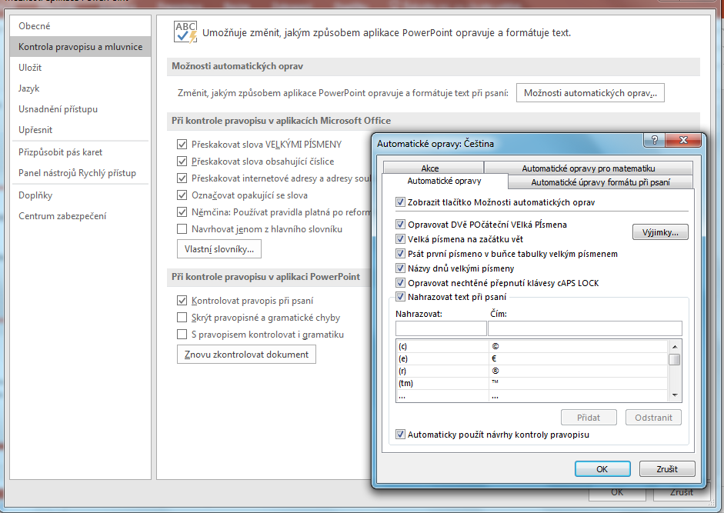
Nastavení pravopisu => Možnosti => Kontrola pravopisu a mluvnice

Slide 5
Ruční kontrola pravopisu
Karta Revize =>skupina Kontrola pravopisu => tlačítko Pravopis
Karta Revize umožňuje:
Překlady
Nastavení jazyka
Práci s komentáři

Slide 6
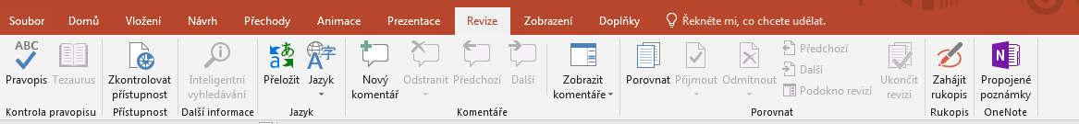
Karta Revize
Karta Revize umožňuje:
Překlady
Nastavení jazyka
Práci s komentáři

Slide 7
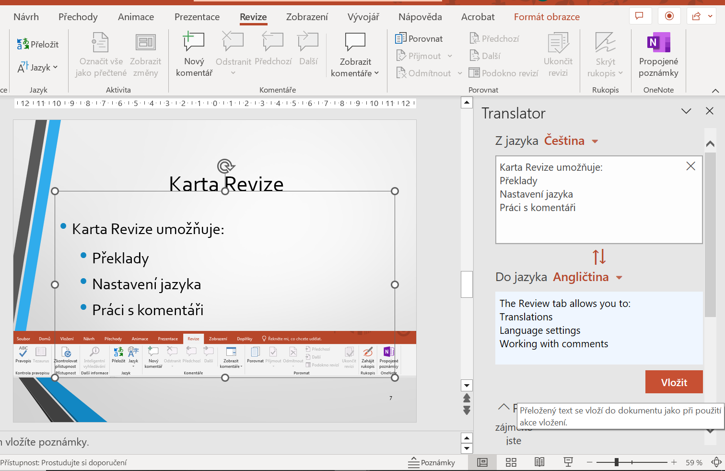
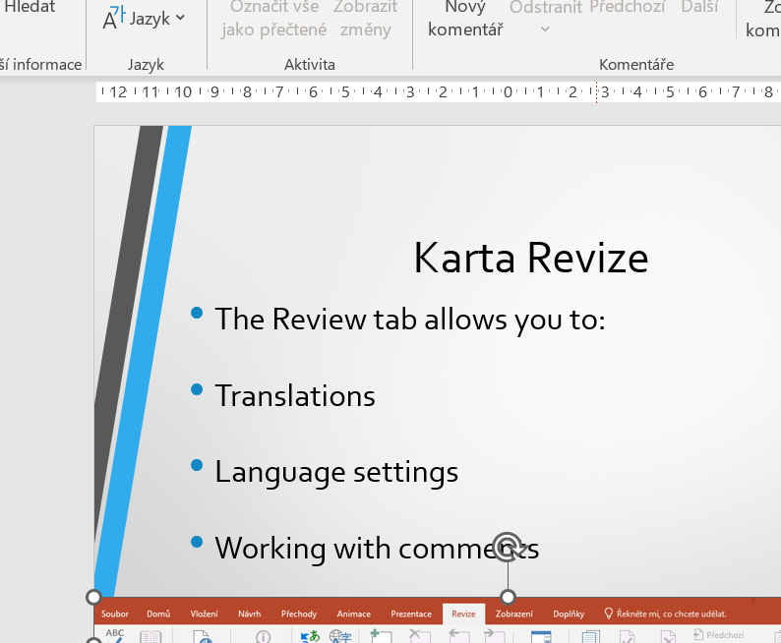
Karta Revize => Přeložit

Slide 8
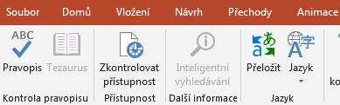
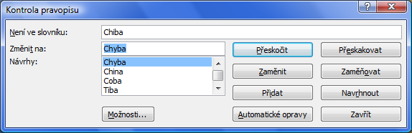

Slide 9
Další nastavení
Karta Soubor => Možnosti aplikace PowerPoint => Kontrola pravopisu a mluvnice.
Zde můžete i vypnout automatickou kontrolu pravopisu.

Slide 10
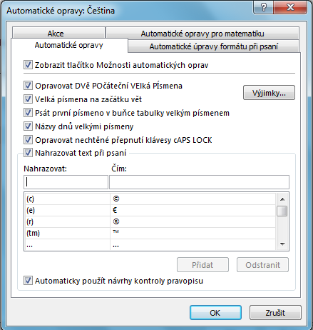

Slide 11
Zdroje
Kontrola pravopisu – Support Microsoft Office.[online] Microsoft [cit 20-01-2020], Dostupné z: https://support.microsoft.com/cs-cz/office/kontrola-pravopisu-v-prezentaci-dafed286-bac0-46cd-ab79-36909e675528, 20. 1. 2020

